Slide 1


Tiếng Việt
Tuần 12

Slide 2

KHỞI ĐỘNG

Slide 3

Tiết 2

Slide 4

Trả lời câu hỏi

Slide 5




1. Điểm tham quan cuối cùng của gia đình Dương là ở đâu?
Gợi ý: Em hãy đọc đoạn văn thứ nhất để trả lời câu hỏi.
Điểm tham quan cuối cùng
của gia đình Dương là ở
Tháp Bà Pô-na-ga.

Slide 6


2 . Tìm những chi tiết cho thấy ông ngoại ngắm ngôi đền rất kĩ và đầy xúc động?
Những chi tiết cho thấy ông ngoại ngắm ngôi đền rất kĩ và xúc động là:
- Ông cứ đứng trầm ngâm trước những bức vẽ chạm trổ tinh xảo
- Bàn tay ông run run khi chạm vào các cột đá nhuốm màu thời gian.

Slide 7
3 . Dương đã thay đổi những suy nghĩ về ông như thế nào?
Trước khi đi du lịch, Dương nghĩ ông rất nhanh nhẹn. Trong khi đi du lịch, Dương nhận ra ông không còn khỏe như trước.

Slide 8
3 . Dương đã thay đổi những suy nghĩ về ông như thế nào?
Trước khi đi du lịch, Dương nghĩ ông rất nhanh nhẹn.
Trong khi đi du lịch, Dương nhận ra ông không còn khỏe như trước.

Slide 9

4 . Theo em, vì sao Dương nghĩ từ bây giờ mình mới là người đưa tay cho ông nắm?
Dương nghĩ từ bây giờ nó mới là người đưa tay cho ông nắm vì ông ngày càng già đi còn nó thì ngày càng lớn lên, mạnh mẽ hơn.

Slide 10

Viết
Ôn chữ viết hoa I,K

Slide 11

1. Tư thế ngồi viết:
- Lưng thẳng, không tì ngực vào bàn.
- Đầu hơi cúi.
- Mắt cách vở khoảng 25 đến 30 cm.
- Tay phải cầm bút.
- Tay trái tì nhẹ lên mép vở để giữ.
- Hai chân để song song thoải mái.
2. Cách cầm bút:
- Cầm bút bằng 3 ngón tay: ngón cái, ngón trỏ, ngón giữa.
- Khi viết, dùng 3 ngón tay di chuyển bút từ trái sang phải, cán bút nghiêng về phía bên phải, cổ tay, khuỷu tay và cánh tay cử động mềm mại, thoải mái;
- Không nên cầm bút tay trái.

Slide 12

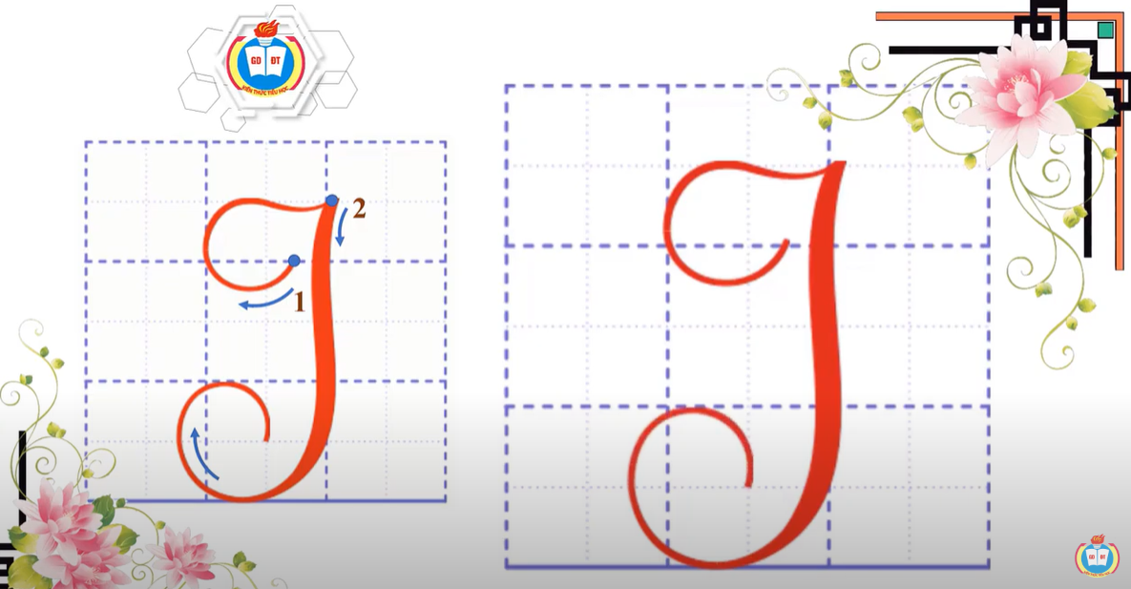
1. Ôn chữ viết hoa I

Slide 13


Slide 14




VIẾT BẢNG
VIẾT VỞ
TẬP VIẾT

Slide 15

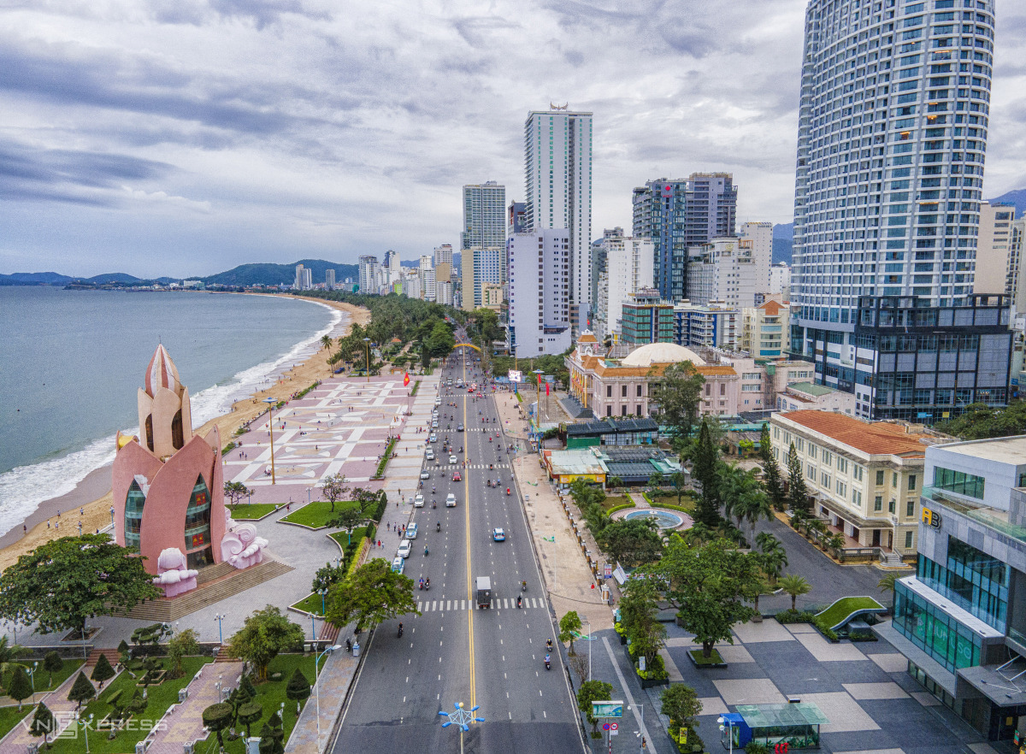
2. Viết ứng dụng
a. Viết tên riêng
Khánh Hòa là một tỉnh duyên hải Nam Trung Bộ, miền Trung Việt Nam. Khánh Hòa có vị trí chiến lược đặc biệt quan trọng trong phát triển kinh tế - xã hội và bảo đảm an ninh quốc phòng của cả nước, có nhiều tiềm năng, lợi thế để bứt phá phát triển và thúc đẩy lan tỏa tích cực đến phát triển vùng Nam Trung Bộ và Tây Nguyên.

Slide 16
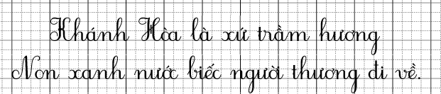
2. Viết câu ứng dụng vào vở
2. Viết ứng dụng
- Viết đúng chính tả, trình bày sạch đẹp.
- Câu gồm 6 tiếng thì lùi vào 3 ô li, câu gồm 8 tiếng thì lùi vào 2 ô li.

Slide 17
CỦNG CỐ -
DẶN DÒ

Slide 18
Hẹn gặp lại các em

